Slide 1
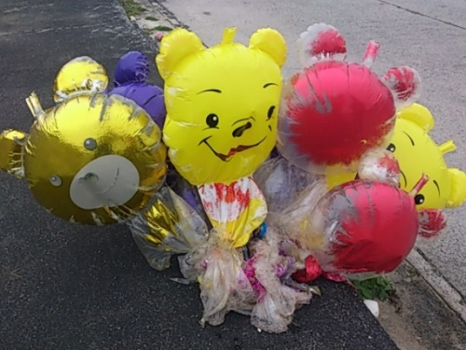
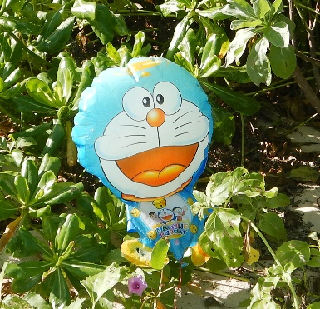
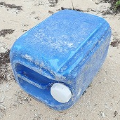
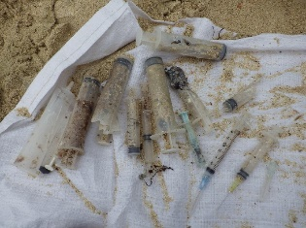
海岸漂着物の内容（危険な漂着物）
沖縄県内でみられる代表的な危険な海岸漂着物を紹介します。
ビニール製のバルーン
通常はヘリウムガスが使われますが、水素ガスが入っている場合があり、火気に近づくと爆発するおそれがあります。
ポリタンク
強酸性の液体などが入っている場合があります。開けないようにしましょう。
ライター
ガスが残っているものは危険です。
ガスが残っておらず、割れているものはプラスチックの破片として扱っても問題ありません。
蛍光灯、電球
割れていたり、回収時に割れたりすると怪我の危険があります。他の種類の漂着物とは分け、割れても飛び散らない容器・袋に保管し、何が入っているか表記し、分かるようにしておく（例えば土壌袋）
注射器
針が付いているものは感染の危険のある医療系廃棄物として扱われます。他の種類の漂着物とは分け、針が刺さらない安全な容器に保管します。針が付いていないものはプラスチックの破片として扱っても問題ありません。
上記の他には、発炎筒や不発弾等の爆発物、正体不明の液体入り容器、動物の死骸などがあります。
情報提供：日本エヌ・ユー・エス株式会社

